Slide 1

Использование искусственного интеллекта в работе контакт-центра

Slide 2
Проблема
У магазина АШАН возникла значительная нагрузка на персонал, связанная с обработкой запросов от клиентов
2019 | 2020 | 2021 | 2022

Slide 3


Решение
Создание AI-ассистента для контакт-центра и позволит:
обрабатывать больше запросов
снизить нагрузку на операторов
уменьшит очереди и позволит сотрудникам сосредоточиться на других задачах

Slide 4
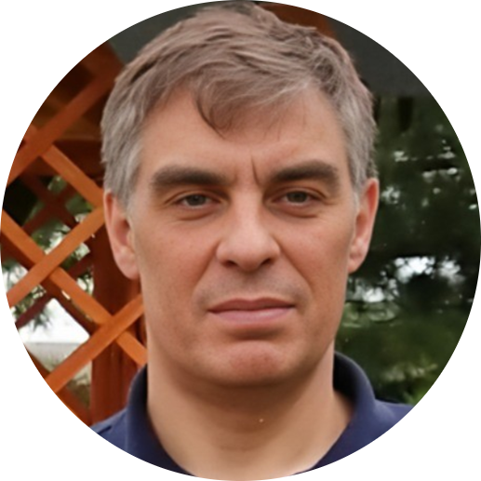
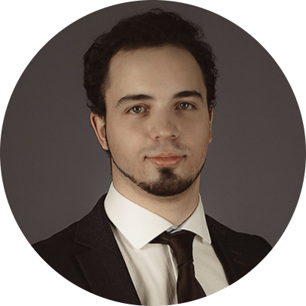

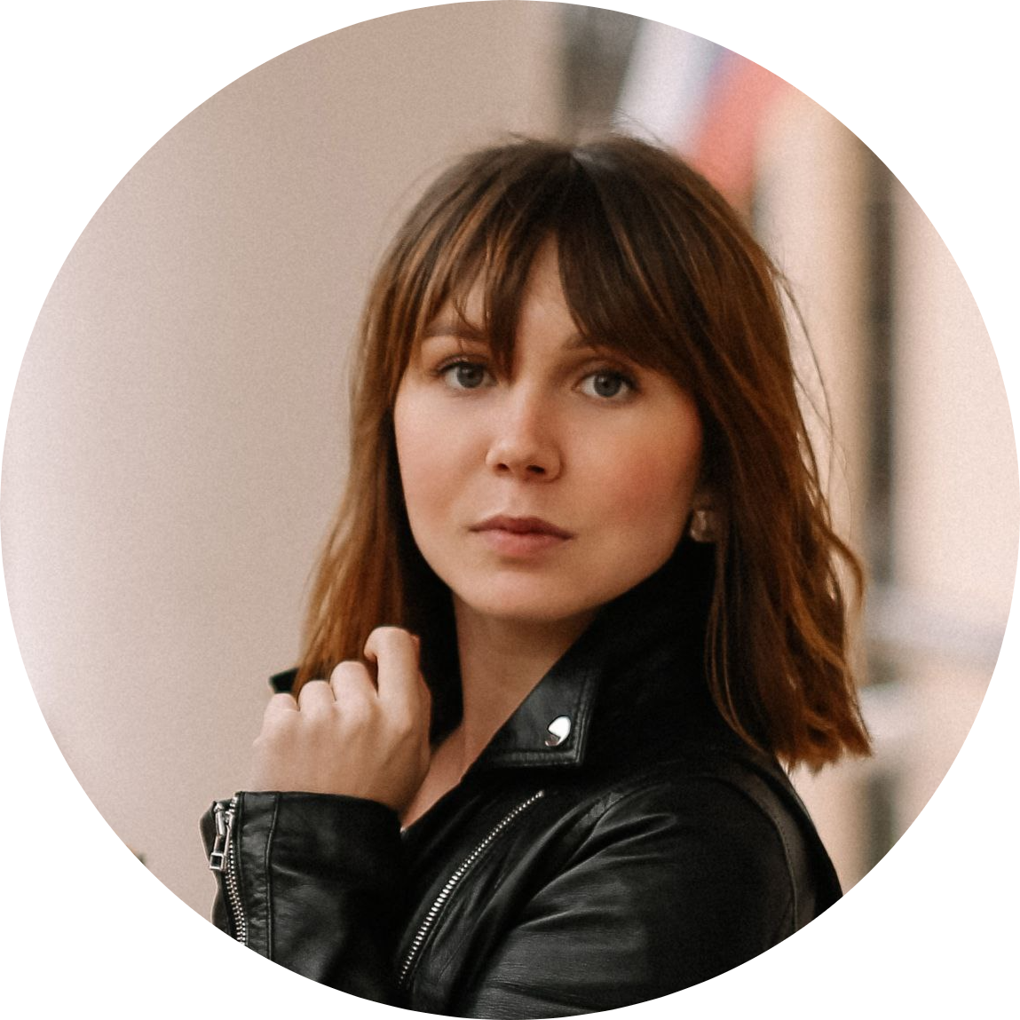
Команда К2
Григорьев Александр
Папин
Алексей
Балычева
Ирина
Давыдова Евгения
Data Scientist
Data Scientist
Data Scientist
Project manager

Slide 5
Дорожная карта
Анализ
Интеграция моделей GAN
Демо
Подведение итогов
Интеграция ИИ
Оптимизация диалогов
Развитие проекта

Slide 6
Анализ
Провели анализа с целью понимания масштаба и разнообразия задач
Определили потребности во внедрении искусственного интеллекта
Протестировали текущую работу контакт-центра для оценки эффективности

Slide 7
Анализ
круглосуточная поддержка клиентов:
в тестовом формате:
форма обратной связи (https://www.auchan.ru/feedback)
чат на официальном сайте (https://www.auchan.ru)
бот в Телеграм (https://t.me/AuchanRusbot)
бот в Вайбер (viber://pa?chatURI=auchanrusbot)
в голосовом формате:
многокональный телефон 8-800-700-5-800

Slide 8
основная задача, над которой решили работать
Возврат товаров

Slide 9
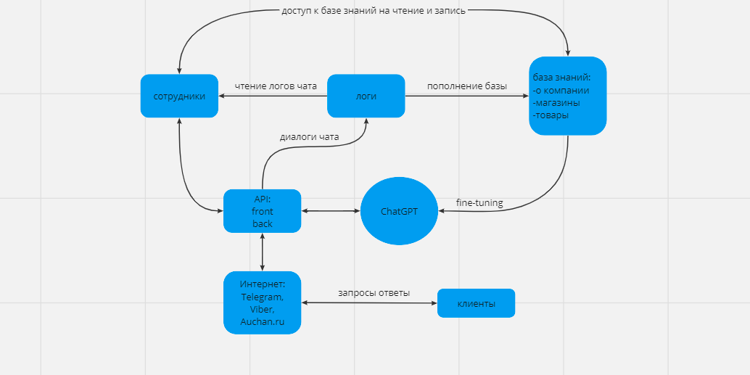
Схема реализации сервиса

Slide 10
Интеграция ИИ
Исследовали возможные варианты интеграции технологий ИИ в чат-ботах
Определили потенциальные области применения искусственного интеллекта

Slide 11
Интеграция ИИ
необходимость ограничения тематики генерируемых ответов
предотвращение генерации недостоверной информации
работа с техническими ограничениями моделей

Slide 12
Интеграция моделей GAN
fine-tuning
изменение поведения модели на лету с использованием инструкций в формате ChatML

Slide 13
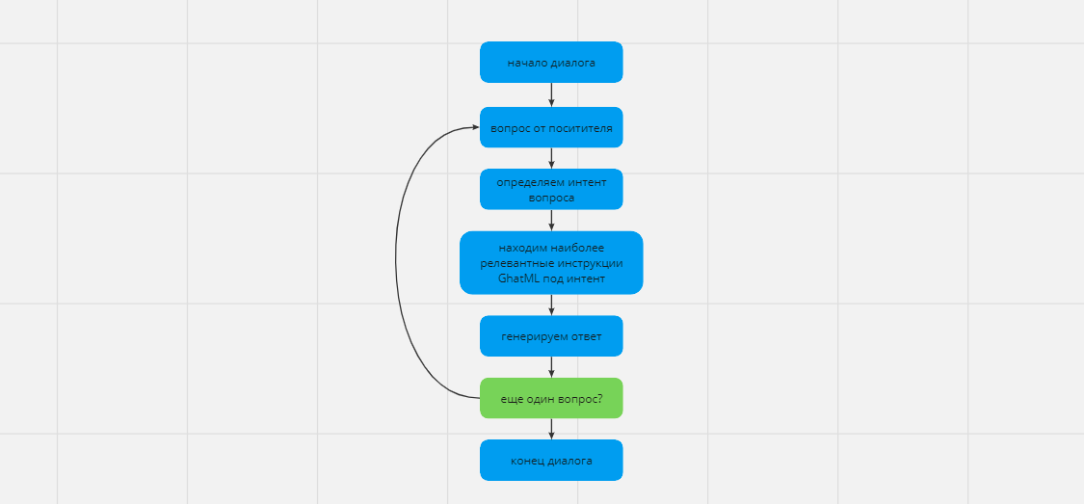
Схема построения диалога

Slide 14
Интеграция моделей GAN
Протестировали разные генеративные модели на диалогах:
LLaMA2
YaGPT
ChatGPT gpt-3.5-turbo
ChatGPT gpt-3.5-turbo-16k
ChatGPT gpt-4

Slide 15
Оптимизация диалогов
для настройки модели использовали специальный язык разметки ChatML
оптимизировали инструкции модели по количеству токенов

Slide 16
Выводы
создана генеративная модель, которая определяет тему вопроса и подключает подходящий набор инструкций в формате ChatML, в результате модель способна поддерживать диалоги в рамках заданной тематики
выполнена интеграция модели с чат-ботом в Телеграм
добавлена возможность приема голосовых сообщений и преобразование их в текст, а также обратная операция
добавили возможность загрузить фотографии и AI-ассистент их сохранит в базе данных для последующего доступа к ним сотрудников контакт-центра

Slide 17
Яндекс SpeechKit
Яндекс Vision
ChatGPT-4
Инструменты

Slide 18
спасибо
команда К2

